Slide 1
AROMATICKÉ UHLÍKY- ARENY
Vytvořila: Veronika Jiráčková

Slide 2
CO TO JSOU ?
Areny jsou uhlovodíky odvozené od základního aromatického uhlovodíku benzenu
Obsahují alespoň 1
benzenové jádro

Slide 3
VLASTNOSTI
Obsahují jedno nebo více benzenových jader
Kapalné nebo pevné látky
Charakteristický zápach
! Jedovaté!
Hořlavé, karcinogenní (zdraví nebezpečné)
Menší hustota než voda
Nerozpustné ve vodě

Slide 4
STRUKTURA
Základem je šestičlenný kruh uhlíkových atomů spojených jednoduchou vazbou
Na každý atom uhlíku je vázán jeden atom vodíku
Benzenové jádro je stálé a vypadá takto:

Slide 5
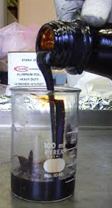
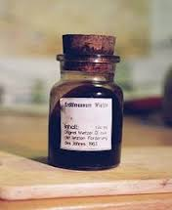
ZDROJE
Zdrojem arenů jsou černouhelný dehet a ropa

Slide 6
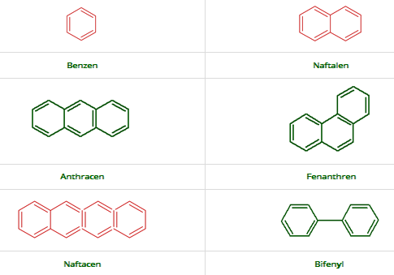
ZÁKLADNÍ AROMATICKÉ ULOVODÍKY

Slide 7
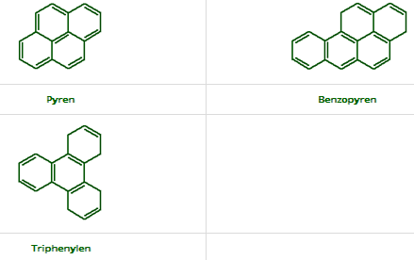
další

Slide 8
BENZEN C₆H₆
Vzorec:
Vlastnosti:
- bezbarvá těkavá kapalina
- charakteristický (sladký) zápach
- hořlavý
- benzen + vzduch =
- jedovatý
- rakovinotvorný
- vdechování malého množství může způsobit bolest hlavy, zrychlení srdečního tepu a ztrátu vědomí, velkého - smrt
- Objevuje se ve zplodinách automobilů a motorových vozidel

Slide 9
BENZEN C₆H₆
Využití: - ROZPOUŠTĚDLO
- výroba léčiv, plastů, výbušnin, barviv, kosmetických přípravků
- přidává se do benzínu
- příprava chemikálií (styren, fenol, cyklohexan)

Slide 10
BENZEN vs. BENZÍN
Benzín je kapalina ropného původu- palivo v zážehových spalovacích motorech
Benzen byl nejdříve nazýván benzínem až potom byl přejmenován
Benzen je obsažen v benzínu (až 5%)

Slide 11
KONTROLNÍ OTÁZKY
1) Vyjmenuj mi alespoň 2 aromatické uhlovodíky
Benzen, naftalen…
2) Vyjmenuj alespoň 3 vlastnosti arenů
Obsahují jedno nebo více benzenových jader
Kapalné nebo pevné látky
Charakteristický zápach
! Jedovaté!
Hořlavé, karcinogenní (zdraví nebezpečné)
Menší hustota než voda
Nerozpustné ve vodě
3) Z kterých zdrojů pochází areny?
černouhelný dehet, ropa

Slide 12
DĚKUJI ZA POZORNOST

Slide 13
ZDROJE
https://www.google.com/search?hl=cs&site=imghp&tbm=isch&source=hp&biw=790&bih=484&q=b%C3%ADl%C3%A1&oq=b%C3%ADl%C3%A1&gs_l=img.3..0l10.1603.2715.0.3361.4.4.0.0.0.0.126.440.1j3.4.0....0...1.1.64.img..0.4.440.dk85Zm3PapU#hl=cs&tbm=isch&q=CHEMIK
https://cs.wikipedia.org/wiki/Areny
http://xantina.hyperlink.cz/organika/uhlovodiky/areny.html
Učebnice chemie
http://home.tiscali.cz/chemie/areny.htm

